Slide 1

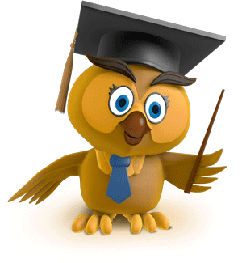

Урок як засіб реалізації особистісно-зорієнтованого навчання
Підготувала
вчитель ТСШ №7
Бенч О.В.

Slide 2

Групова робота на уроках біології
Тема уроку: Загальна характеристика типу Молюски. Різноманітність молюсків. Клас Черевоногі. Лабораторна робота №8. Вивчення зовнішньої будови та способу руху черевоногих молюсків (на прикладі акваріумних видів);
Етап уроку: сприйняття та засвоєння навчального матеріалу;
Випереджувальні завдання.

Slide 3



Дослідницькі лабораторії
№1 “ Дослідники – детективи ”
З`ясувати різноманітність молюсків,
дізнатися про пристосування до своїх середовищ існування.
№2 “ Науковці – морфологи ”
З`ясувати особливості будови молюсків.
№3 “ Дослідники – екологи ”
З`ясувати яке значення в природі і житті людини мають молюски.
№4 “ Науковці – експерти ”
Знайти докази існування молюсків у минулому і сьогоденні..

Slide 4
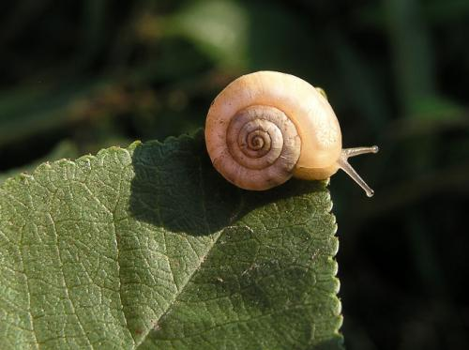
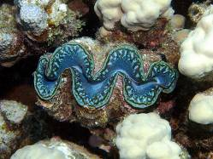
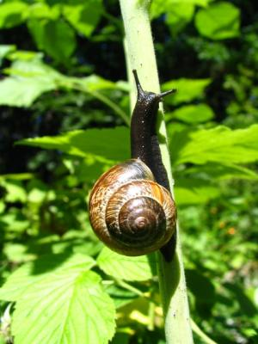
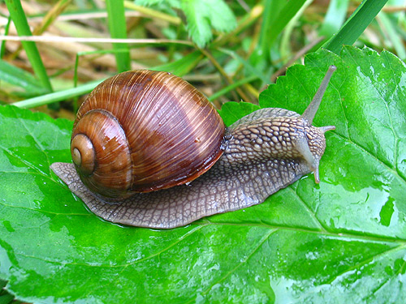
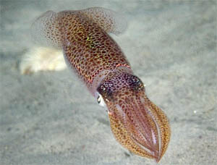
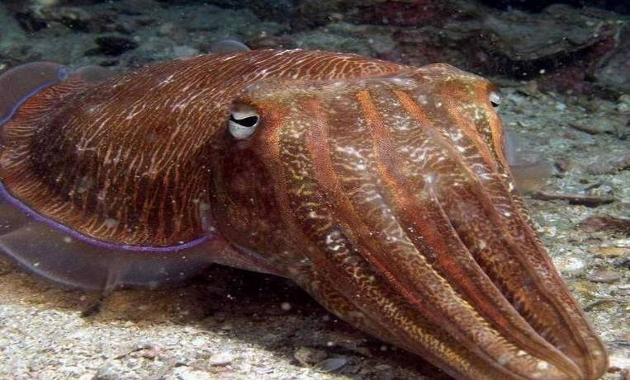
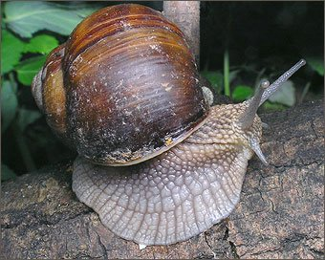
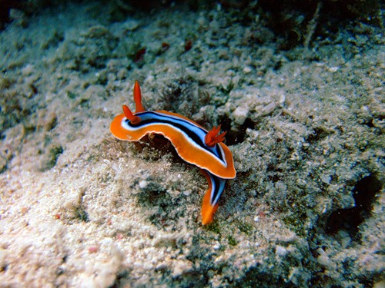
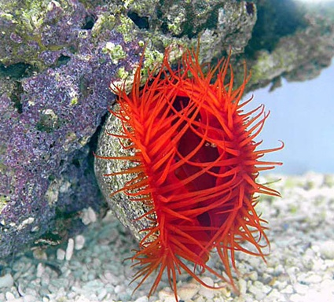
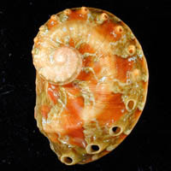
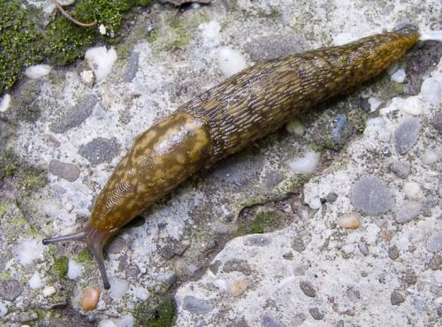
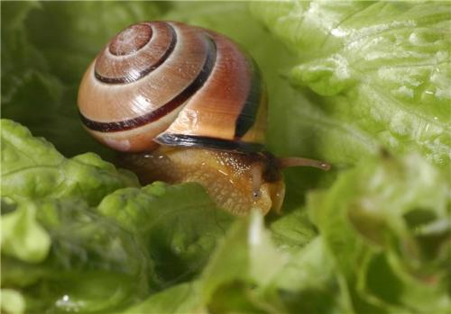
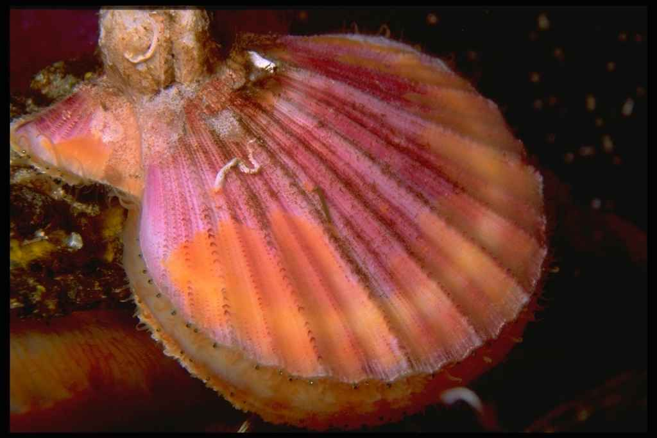
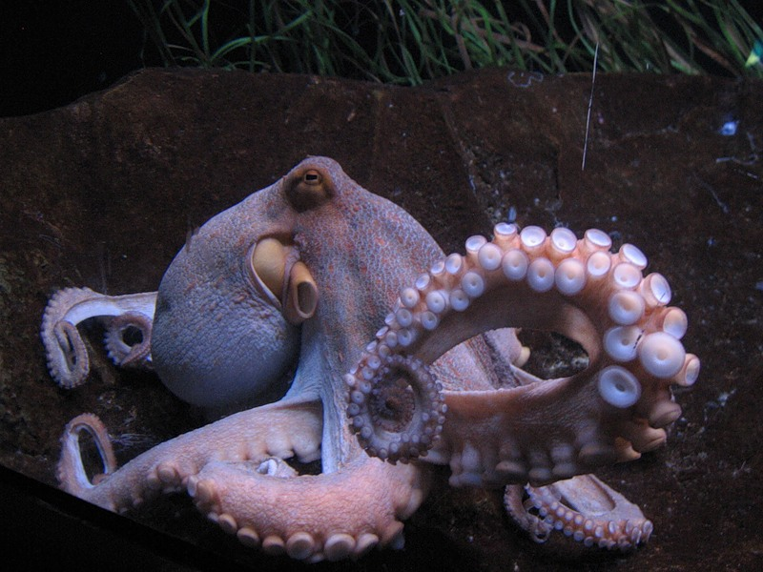
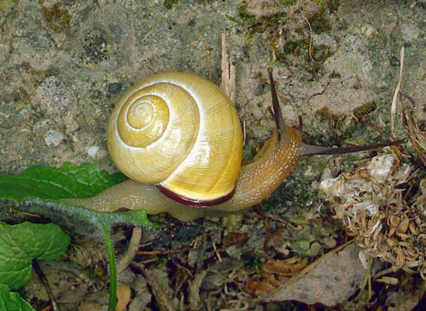
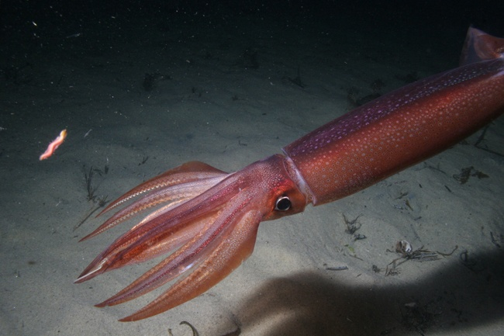

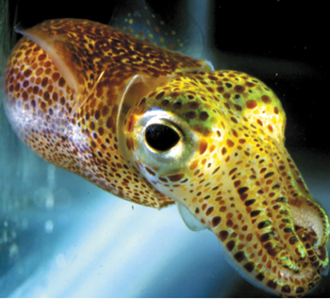
Різноманітність молюсків

Slide 5
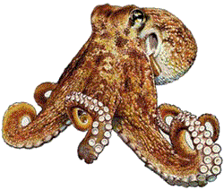
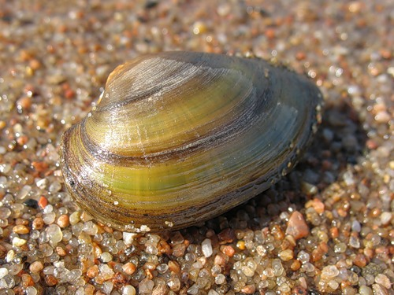
«Дослідники – екологи»
Незвичайна прогулянка по звичайних магазинах

Slide 6
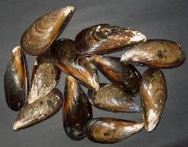
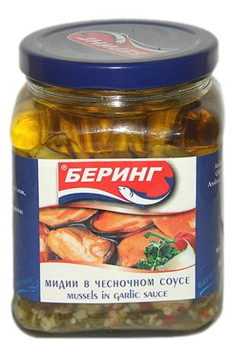
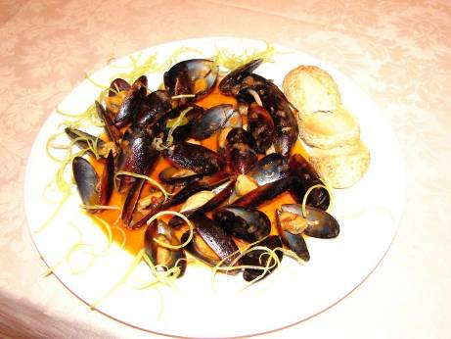
ПРОДОВОЛЬЧІ МАГАЗИНИ
Мідії

Slide 7
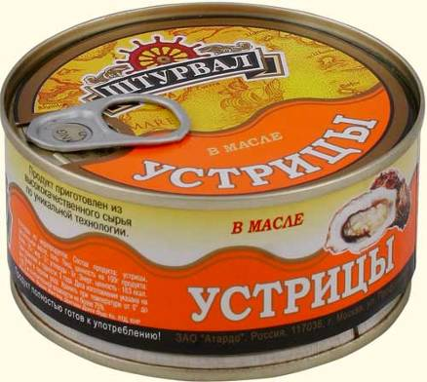
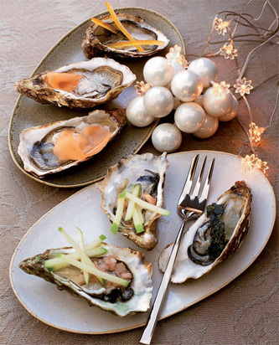
Устриці на обід

Slide 8
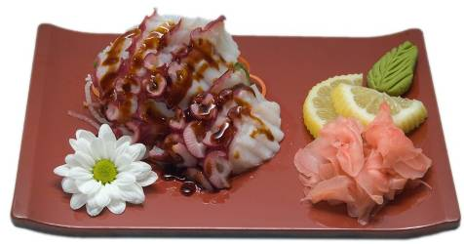
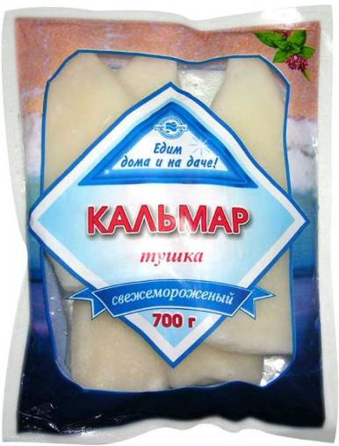
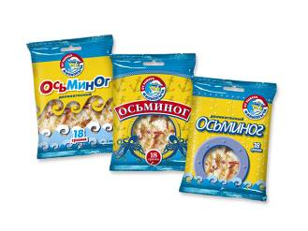
Восьминіг і кальмар на вечерю

Slide 9
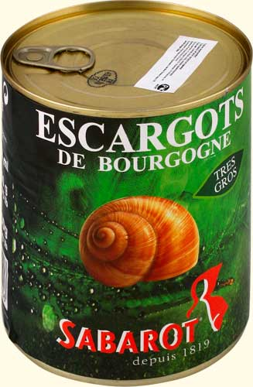
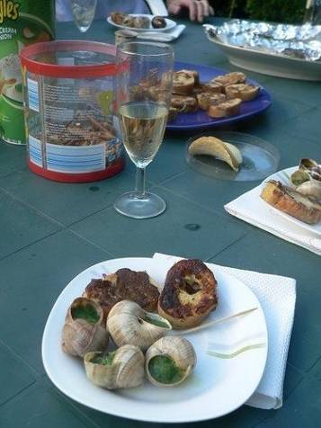
Виноградний слимак на обід

Slide 10
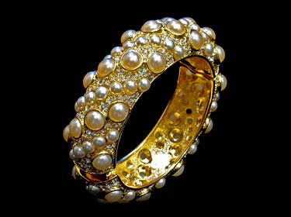
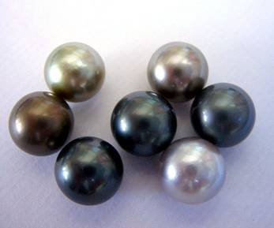
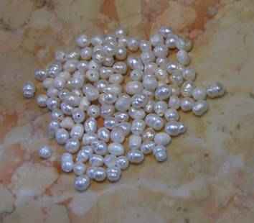
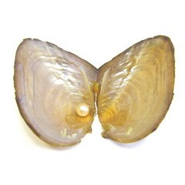
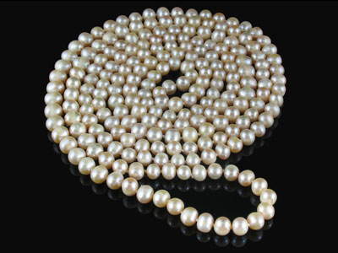
ЮВЕЛІРНИЙ МАГАЗИН
Прикраси з перлин

Slide 11

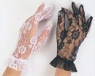






Галантерейний магазин

Slide 12
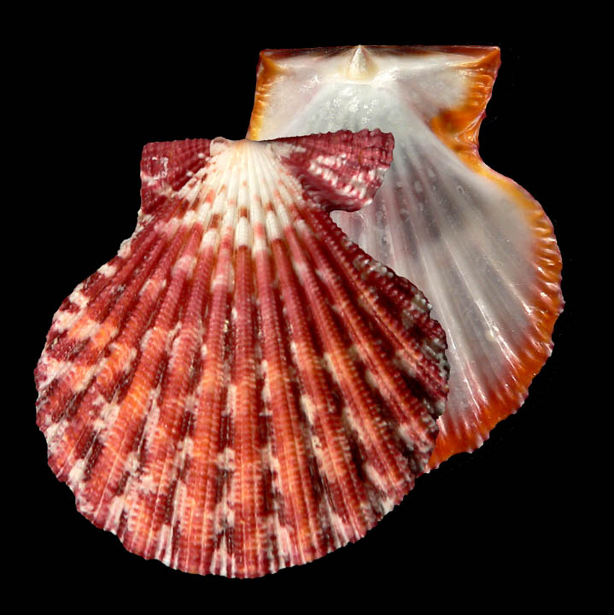
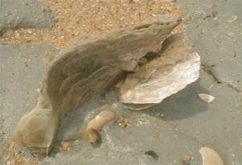
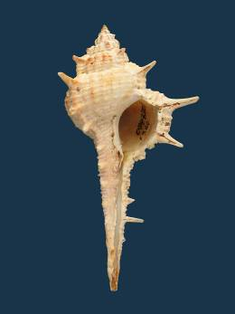
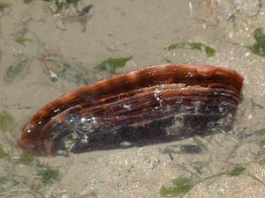
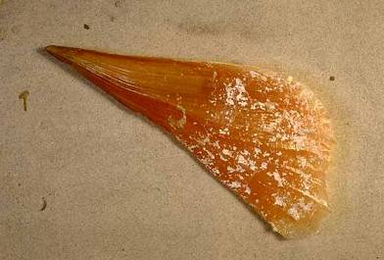
Господарський магазин
Плакуна
Морской гребешок
Мурекс
Піна

Slide 13
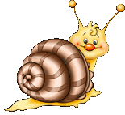

Етап уроку: осмислення об*єктивних зв*язків
Лабораторна робота №8. Вивчення зовнішньої будови та способу руху черевоногих молюсків (на прикладі акваріумних видів);

Slide 14

Лабораторна робота №8. Вивчення зовнішньої будови та способу руху черевоногих молюсків (на прикладі акваріумних видів).
Вимоги безпеки під час виконання лабораторних робіт
Уважно вислухайте пояснення та завдання учителя. Прочитайте інструктивну картку. Незрозумілі пункти з'ясуйте у вчителя. Без дозволу учителя не приступайте до роботи. Виконуйте роботу згідно інструктивної картки. Розберіться в будові об'єкта і тільки після цього приступайте до заповнення таблиць та малювання.
Малювати об'єкт треба обов'язково - це важливий прийом вивчення живого світу. Малюнок повинен бути великим та чітким. Спочатку треба малювати контури об'єкта, основні частини, а потім - деталі простим олівцем. Наприкінці малюнок потрібно обвести м'яким олівцем. 8. Малюнок розташовуйте з лівого боку зошита, підписи - з правого, біля нього. Підписи робіть ручкою. 9. Підписи робіть чіткими, виділяючи основний зміст. Після виконання роботи зробіть чіткі та стислі висновки. Завершивши роботу, наведіть порядок на своєму робочому місці: витріть і складіть інструменти та матеріали, з якими працювали. (Будьте обережними з гострими і колючими інструментами.) Поставте на місце мікроскоп.

Slide 15
Хід роботи
Завдання 1.
Ознайомитися з будовою черепашки черевоногого молюска.
Розгляньте черепашку черевоногого молюска. Визначте забарвлення та форму черепашки. Зверніть увагу на те, як закручена черепашка та скільки вона має оборотів у завитку. Виміряйте розміри черепашки.
2. Знайдіть і розгляньте вершину черепашки та отвір, що веде в її порожнину - устя, через яке під час руху молюска висуваються назовні голова і нога.
3. Запишіть результати дослідження черепашки черевоногого молюска.
Назва молюска: _______________________________________________
Форма черепашки: ____________________________________________
Кількість оборотів у завитку: ___________________________________
Розміри черепашки: ___________________________________________
Забарвлення черепашки: _______________________________________

Slide 16
Завдання 2.
Ознайомитися із зовнішньою будовою черевоногого молюска.
Знайдіть і розгляньте відділи тіла: голову; тулуб, який розміщений усередині черепашки; ногу.
2. За допомогою лупи розгляньте голову черевоногого молюска, знайдіть щупальця та очі. Зверніть увагу на розташування очей.
3. У молюсків, які повзають по склу акваріума, знайдіть рот (він розміщений між головою та переднім кінцем ноги). Зверніть увагу на плоску підошву ноги.

Slide 17
Завдання 3.
Ознайомитися зі способом руху черевоногого молюска.
Поспостерігайте за рухами молюсків в акваріумі.
2. Зверніть увагу на те, який відділ тіла є органом руху.
3. Запишіть результати спостережень за рухами черевоногого молюска.
Черевоногі молюски рухаються таким способом: ____________________________________________________________________________________________________
Органом руху у молюсків є _________________________

Slide 18
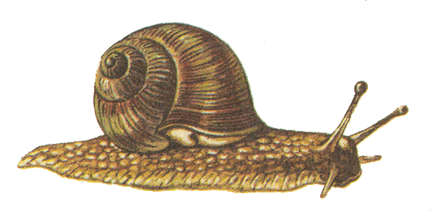
Завдання 4.
Зіставте побачене з малюнком і зробіть відповідні позначення.
Черепашка
Голова
Тулуб
Нога
Щупальця
Очі
Висновки .
Тіло черевоногих молюсків складається з __________________________________________________________________________________________________________________
Рухаються черевоногі молюски таким способом: __________________________________________________________________________________________________________________

Slide 19
Диференційовані питання висновку для дослідницьких лабораторій
“ Дослідники – детективи ” – порівняйте форми черепашок і її наявність у черевоногих молюсків.
“ Науковці – морфологи ” – опишіть пристосування у зовнішній будові черевоногих молюсків до середовища існування.
“ Дослідники – екологи ” – яке значення мають черевоногі молюски у природі і житті людини.
“ Науковці – експерти ” – які особливості будови черевоногих молюсків стали доказами існування їх у минулому?

Slide 20
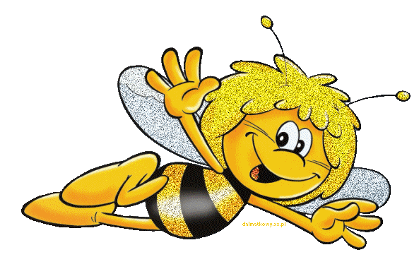
Етап уроку: узагальнення і систематизація знань
Тема уроку: Поведінка комах. Роль комах в екосистемах, їхнє значення для людини. Охорона членистоногих.
Дидактична
гра - змагання
“ Скарбничка знань “

Slide 21
Використання інноваційних методів навчання на різних етапах уроків біології
Тема: Поведінка комах. Роль комах в екосистемах, їхнє значення для людини. Охорона членистоногих.
Етап уроку: Актуалізація опорних знань.
“ Мозковий штурм “

Slide 22

“Мозковий штурм”
Проблемне питання
Чим зумовлена велика різноманітність і широке розповсюдження комах на планеті?

Slide 23



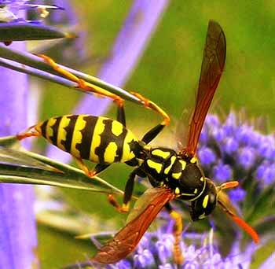

Хітиновий покрив, наявність крил і невеликі розміри

Slide 24
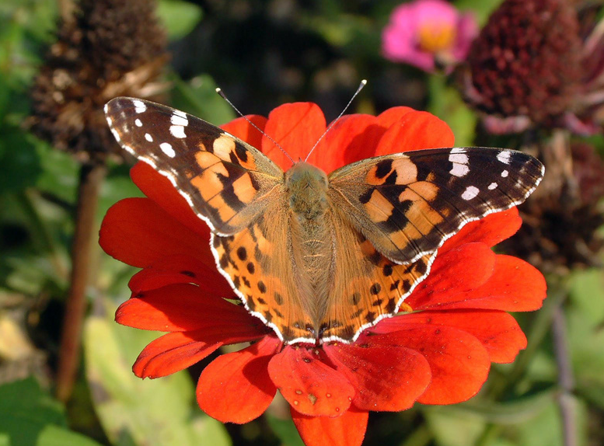
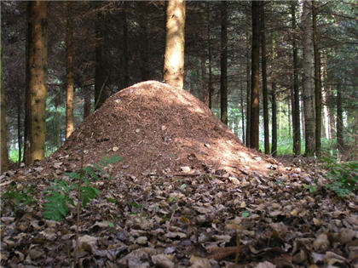
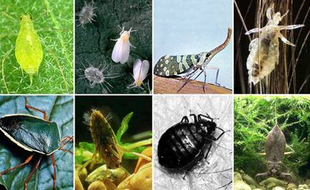
Середовища існування

Slide 25
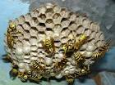
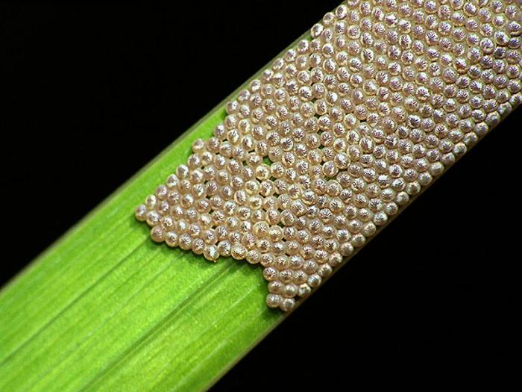


Велика плодючість

Slide 26




Всеїдні

Slide 27


Переважають комахи з повним перетворенням
Неповне перетворення
Повне перетворення

Slide 28


Рольова гра “ Комашиний суд “
Етап уроку: сприйняття та засвоєння нового матеріалу.

Slide 29




Конкурс “ Знавці прикмет “
Етап уроку: сприйняття та засвоєння нового матеріалу.
Учні отримали випереджувальне завдання-підготувати народні прикмети, які, описуючи поведінку комах давали би змогу судити про погоду, урожай… Переможець конкурсу той, хто запам'ятав прикмет найбільше.

Slide 30



Інтерактивна вправа “ Дискусійне дерево “
Етап уроку: осмислення об*єктивних зв*язків.
Учитель: ми зрозуміли, що комахи приносять як користь, так і шкоду. Кого ж більше? Допоможе з'ясувати дискусійне дерево . Учні, які мали випереджувальні завдання за допомогою символів позначають на дереві - «за», чи « проти», а решта - працюють з колекціями ,визначаючи,користь чи шкоду приносить дана комаха. «Друг чи « кара Господня?»».

Slide 31


Різнорівнева диференціація
Тема уроку: Загальна характеристика типу Молюски. Різноманітність молюсків. Клас Черевоногі.
Етап уроку: узагальнення і систематизація знань
Дидактична гра - змагання “ Молюски “

Slide 32

Аукціон знань
Молюски

Slide 33

Диференційоване домашнє завдання
Етап уроку: домашнє завдання.
Вивчити § 28;
За бажанням:
Напишіть біологічний детектив про утворення перлин у двостулкових молюсках;
Підберіть прислів*я, приказки, загадки до теми « Молюски »;
Знайдіть цікавинки про особливості життєдіяльності молюсків.

Slide 34

Креативні задачі
“ … Сина вождя знайшли мертвим на невеликій глибині. Його рука була затиснута стулками гігантської … . Їх витягли на берег. Ломом відкрили стулки і знайшли найбільшу у світі перлину діаметром 23см і вагою 6350г . “
Яку тварину описав Жуль Верн у роман
“20000 льє під водою “ ?

Slide 35



Дякую за увагу !

